Slide 1

Treinamento de Assédio Moral
Notes:
Notas para o Apresentador:
Esta apresentação destina-se a aumentar a conscientização de funcionários e contratados sobre questões de segurança da informação. Além do treinamento especializado que será ministrado de acordo com a função que o colaborador desempenha no sistema de gerenciamento de segurança da informação. Consiste em cerca de vinte slides com um pequeno teste no final.
Orientação de Implementação
Objetivo deste Documento
Esta apresentação destina-se a aumentar a conscientização sobre questões de segurança da informação para funcionários e contratados.
Áreas abordadas na LGPD
As seguintes áreas da LGPD serão abordadas por este documento: Segurança do Processamento
Orientação Geral
O treinamento pode ser realizado para grupos que atuam nessa área, independente do números de integrantes ou local. Você pode optar por adaptar a apresentação para públicos específicos, por exemplo departamentos de negócios. A adaptação pode envolver a adição de slides adicionais, a retirada e a alteração do conteúdo de alguns deles.
Frequência de Revisão
Recomendamos que este documento seja revisado anualmente e/ou após cada apresentação para garantir que ele esteja abrangendo os conteúdos necessários, com base no feedback de cada exposição
Aviso de Direitos Autorais:
Este documento foi criado por Tutelas e possui © copyright Tutelas, com as exceções a seguir identificadas.
Termos de Licença:
Este documento é licenciado e sujeito aos Termos de Licença E-Book Tutelas, disponíveis mediante solicitações ou por download em nosso site. Todos os outros direitos são reservados.
AVISO LEGAL:
Os modelos de documentos devem ser usados apenas como “ponto de partida”, para você criar seu próprio documento e aplicar todas as verificações razoáveis antes de usá-lo, estando sob sua responsabilidade a análise e confirmação legal e profissional dos documentos elaborados.
É sua responsabilidade garantir que o conteúdo de qualquer documento criado com base em nossos modelos esteja correto e adequado às suas necessidades, inclusive que esteja em conformidade com as leis relevantes em seu país. Nós não fazemos promessas ou garantias sobre a exatidão, integridade ou adequação dos nossos modelos de documentos. Ao aderir a esse material você expressamente nos exclui e nos isenta de qualquer responsabilidade por qualquer despesa, perda ou dano sofrido em razão do uso dos nossos modelos. Não assumimos nenhum dever de cuidado sobre os nossos modelos de documentos e seus conteúdos ou qualquer expectativa de que este material se adeque às suas necessidades e conformidades, inclusive em casos de distorção, erros ou omissões em seus conteúdos.

Slide 2
Tópico
O que é assédio moral?
O assédio moral está na lei!
Quais as modalidades de Assédio Moral?
Situações de Assédio Moral
O que NÃO é assédio moral?
Prevenção
Questionário
Notes:
Notas para o Apresentador:
Resuma a agenda, por exemplo “Hoje vamos cobrir as seguintes áreas. Primeiro, vamos considerar os tipos de informações que nós, como organização, podem ser consideradas valiosas. Em seguida, veremos quem mais poderia se interessar por essas informações e as possíveis consequências se elas caíssem em mãos erradas. Depois de uma breve revisão de como a lei se aplica a essa área, falaremos sobre como pretendemos proteger nossos ativos de informação e em que parte você participa. Depois de um resumo e de quaisquer perguntas, faremos um breve teste para confirmar sua compreensão do que foi abordado.”

Slide 3
O que é Assédio Moral?
O Assédio Moral é a exposição à situações humilhantes e constrangedoras no ambiente de trabalho.
Se manifesta a partir de condutas abusivas, por meio de comportamentos, palavras, atos, gestos ou qualquer outro meio que cause dano à personalidade, signidade ou integridade psíquica e física.
É uma forma de violência que tem o objetivo de desestabilizar emocionalmente e profissionalmente o indivíduo de forma direta ou indireta.
Notes:
Notas para o Apresentador:
O banco de dados que sua organização detém é diversificado, mas provavelmente muitos exemplos que estão no slide você poderá utilizar (Nota - “Informações do cliente na nuvem” só será relevante se sua organização for um provedor de serviços em nuvem (PSN)). Esses dados são importantes de diferentes maneiras; alguns podem ser necessários para manter a empresa (por exemplo, registros de clientes), alguns podem estar sujeitos a penalidades legais se forem comprometidos (por exemplo, informações pessoais) e alguns podem representar um grande investimento (por exemplo, propriedade intelectual).
Discuta quais dados são armazenados por sua organização, quem as detém e onde elas estão localizadas - são principalmente eletrônicas ou em papel; na rede ou na nuvem? O ponto principal é que a organização tem uma variedade imensa de dados, em diversos locais e formas, e muitos são necessários.

Slide 4
O assédio moral está na Lei!
Constituição Federal – art. 1º, III e IV. Art. 5º, X e 6º.
Código Civil – art. 186.
Lei 8.112/1990 – art. 116, II, X, XI.
Notes:
Notas para o Apresentador:
Portanto, temos muitas informações valiosas e podemos sofrer muitas ameaças ou prejuízos. Explore as consequências de uma perda de confidencialidade, integridade ou disponibilidade dessas informações. O que aconteceria se os dados de seus clientes fossem roubados - como isso afetaria seus clientes, sua empresa, seus funcionários, sua diretoria e seus acionistas? Deixe claro que não se trata apenas de alguém invadir e roubar informações (embora isso seja importante), mas também, se as informações foram acidentalmente excluídas ou corrompidas por uma alteração de software, por exemplo.
O assunto deste slide é tratar, para a maioria das empresas, das consequências da perda de dados e como isso pode ameaçar a própria existência da empresa. Então precisamos protegê-lo.

Slide 5
Quais as modalidades de assédio moral?
Vertical: ocorre entre pessoas de nível hierárquico diferente. Podendo ser ascendente ou descendente;
Horizontal: ocorre entre pessoas de nível hierárquico igual;
Misto: é a cumulação do assédio moral vertical e horizontal.
Notes:
Notas para o Apresentador:
Assim como nossos dados pessoais são valiosos para nós, podem ser para outros também. No slide está listados apenas alguns dos grupos que podem querer prejudicar ou furtar nossas informações.
Os cibercriminosos geralmente tentam obter dinheiro por qualquer meio, vendendo dados ou por meio de extorsão, por exemplo. Isso é um grande negócio e está se tornando ainda mais sofisticado ao longo do tempo.
Os concorrentes podem querer obter seus segredos comerciais, plantas, planos de negócios, listas de clientes, etc., porque é mais fácil e mais barato do que criar essas informações por conta própria.
Os hacktivistas podem ter ressentimentos contra a sua organização e isso geralmente dependerá do setor em que você se trabalha.
Por último, as pessoas dentro ou fora da sua organização podem tentar invadir ou interromper as operações do seu negócio, talvez por diversão ou talvez devido a um ressentimento, por ex. ex-funcionários descontentes. É um fato complicado, pois grande parte das fraudes de computadores que ocorre hoje, tem um componente “interno”.

Slide 6
Situações de Assédio Moral
Retirar abusivamente a autonomia do colaborador
Sobrecarregar excessivamente com novas tarefas
Passar tarefas humilhantes
Gritos ou falas desrespeitosas
Atribuir apelidos pejorativos
Punições vexatórias
Isolar fisicamente para cercear a comunicação
Delegar tarefas impossíveis
Retirar cargos sem motivo justo
Vigilância excessiva
Advertir arbitrariamente
Limitar o uso do banheiro
Espalhar rumores ou boatos ofensivos
Criticar a vida pessoal
Ignorar o assédio moral
Notes:
Notas para o Apresentador:
Este slide menciona que proteger nossas informações envolve (e exige) um alto grau de comprometimento de gerenciamento e administração. Colocar em prática uma série de políticas que prevê diferentes aspectos da segurança da informação. Passamos por um processo de avaliação dos nossos riscos, a fim de entender onde estão as lacunas e estabelecer controles para preenchê-las. Como parte de seu compromisso, a gerência fornecerá recursos para programas de treinamento e conscientização como este. Uma parte fundamental é monitorar regularmente como estamos atuando, a aplicação de ações corretivas realizadas e enfatizar a melhoria contínua na segurança da informação.

Slide 7
O que NÃO é assédio moral?
Exigências profissionais
Aumento do volume de trabalho
Uso de mecanismos tecnológicos de controle
Notes:
Notas para o Apresentador:
A organização está atuando no gerenciamento dos riscos à segurança da informação, mas qual é o papel de todos os funcionários nisso? Para maximizar nossa segurança, é vital que todos cumpram as políticas definidas, sigam os procedimentos e estejam atentos a qualquer situação suspeita. Devido à gravidade deste problema, deve-se enfatizar que o cumprimento das políticas não é opcional, e eventual ação disciplinar pode ser aplicada nos casos de descumprimentos. Falaremos brevemente sobre nove áreas específicas nas quais políticas e procedimentos se aplicam e os principais pontos a serem lembrados.

Slide 8
Prevenção
Incentive a participação ativa do colaborador na empresa
Instituir e divulgar boas práticas, ética e código de conduta
Reduzir o trabalho monótono
Realizar avaliação de riscos psicossociais
Observar o aumento de súbito e injustificado de faltas
Dar exemplo de comportamento e conduta adequada
Oferecer apoio psicológico
Promover treinamento e palestras de conscientização
Incentivar boas relações
Estabelecer canal de denúncias
Notes:
Notas para o Apresentador:
Este slide menciona que proteger nossas informações envolve (e exige) um alto grau de comprometimento de gerenciamento e administração. Colocar em prática uma série de políticas que prevê diferentes aspectos da segurança da informação. Passamos por um processo de avaliação dos nossos riscos, a fim de entender onde estão as lacunas e estabelecer controles para preenchê-las. Como parte de seu compromisso, a gerência fornecerá recursos para programas de treinamento e conscientização como este. Uma parte fundamental é monitorar regularmente como estamos atuando, a aplicação de ações corretivas realizadas e enfatizar a melhoria contínua na segurança da informação.

Slide 9
Perguntas
Notes:
Notas para o Apresentador:
Pergunte se há alguma dúvida sobre o assunto da apresentação.

Slide 10
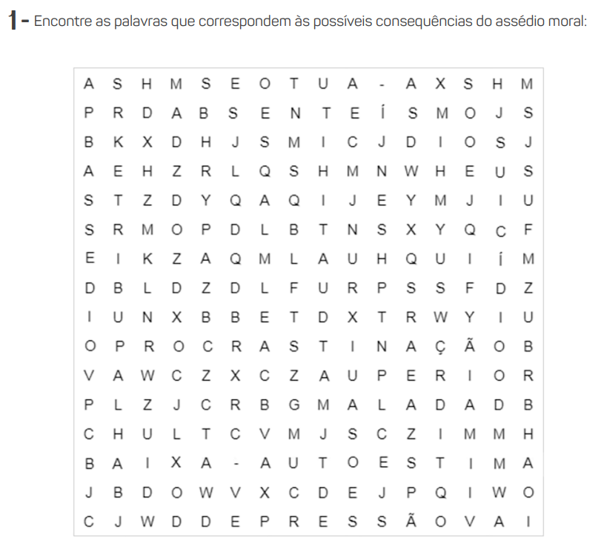
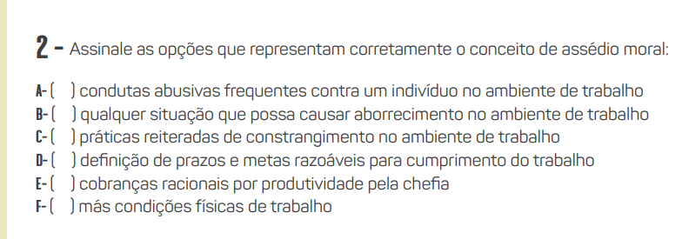
Questionário
Notes:
Notas para o Apresentador:
Este questionário deve ser realizado no final da apresentação. Pode ser entregue impresso e ser respondido em grupo ou individualmente e, em seguida, deve-se pontuar os resultados! Respostas abaixo.
Cite três dados pessoais que coletamos
A lista prevista no slide é a seguinte, mas, se possível, use situações específicas da sua empresa.
Informação pessoal
Orçamentos
Planos de negócios
Recursos humanos
Registros do cliente
Propriedade intelectual
Especificações do produto
Financeiro
Contratual
Fornecedores
Pessoas
Imposto
Termos comerciais
Procedimentos operacionais
2. Cite dois grupos que podem tentar obter acesso não autorizado ao nosso banco de dados
Escolha entre:
Cibercriminosos
Concorrentes
Hacktivistas
Fraudadores
3. Indique duas situações que a organização pode ser afetada por uma violação de segurança da informação
Quaisquer impactos, exemplo: perda de reputação, ação judicial, perda de clientes, empregados em risco, etc.
4. O que significa “LGPD”?
Lei Geral de Proteção de Dados
5. Dê um exemplo de uma "senha forte"
Qualquer senha longa, com números e caracteres especiais, não uma palavra do dicionário, por exemplo: Tiavhqfm3 $ (exemplo baseado nas primeiras letras da frase "Este é um teste muito difícil para mim")

Slide 11
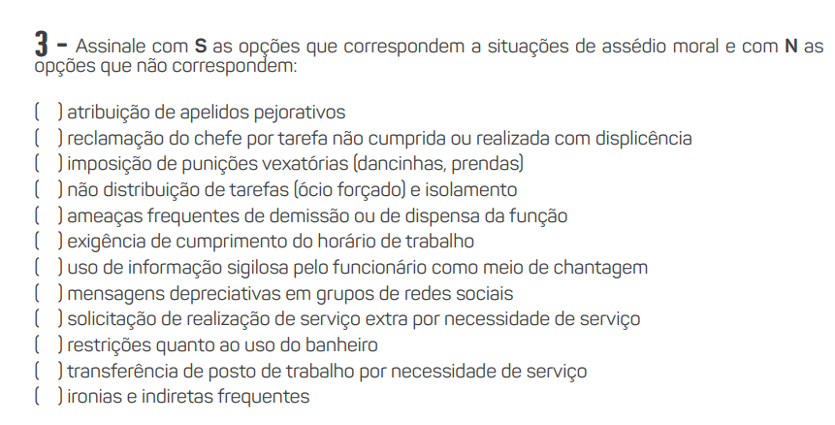
Continuação do questionário
Notes:
Notas para o Apresentador:
6. Se você reconhecer um e-mail de “ataque", o que deve fazer?
Não abra, clique em links ou abra anexos. Denuncie.
7. Se você encontrar um cartão de memória USB no estacionamento, que atitude você deve tomar?
Não coloque no seu computador! Entregue-o ao seu supervisor ou autoridade adequada.
8. Quais são suas responsabilidades quando recebe um visitante?
Verifique se eles fizeram a identificação na portaria e se estão usando crachá. Acompanhá-los em todos os momentos.
9. Para quem você relataria um incidente de segurança da informação?
Seu supervisor e/ou responsável pela segurança da informação.
10. De quem é a responsabilidade pela segurança da informação dentro da nossa organização?
Todo mundo!

Slide 12
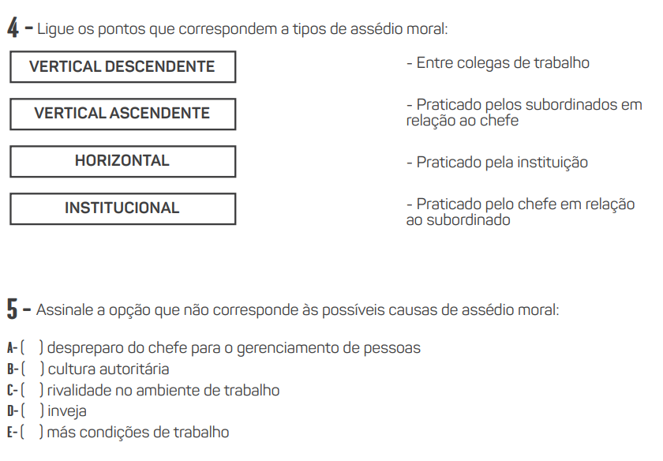
Continuação do questionário
Notes:
Notas para o Apresentador:
6. Se você reconhecer um e-mail de “ataque", o que deve fazer?
Não abra, clique em links ou abra anexos. Denuncie.
7. Se você encontrar um cartão de memória USB no estacionamento, que atitude você deve tomar?
Não coloque no seu computador! Entregue-o ao seu supervisor ou autoridade adequada.
8. Quais são suas responsabilidades quando recebe um visitante?
Verifique se eles fizeram a identificação na portaria e se estão usando crachá. Acompanhá-los em todos os momentos.
9. Para quem você relataria um incidente de segurança da informação?
Seu supervisor e/ou responsável pela segurança da informação.
10. De quem é a responsabilidade pela segurança da informação dentro da nossa organização?
Todo mundo!

